Slide 1
实验三：
网络数据的获取与显示
制作人：通信160227 徐维栋

Slide 2
实验目的：
进一步熟悉使用QtCreator进行程序开发和调试的基本方法
掌握使用界面编辑器进行用户界面的创建、布局方法
掌握文本文件的读取和写入方法
利用QNetworkAccessManager类访问网络和利用QXmlStreamReader类进行简单HTML页面解析的基本方法
掌握图表控件简单使用方法。

Slide 3
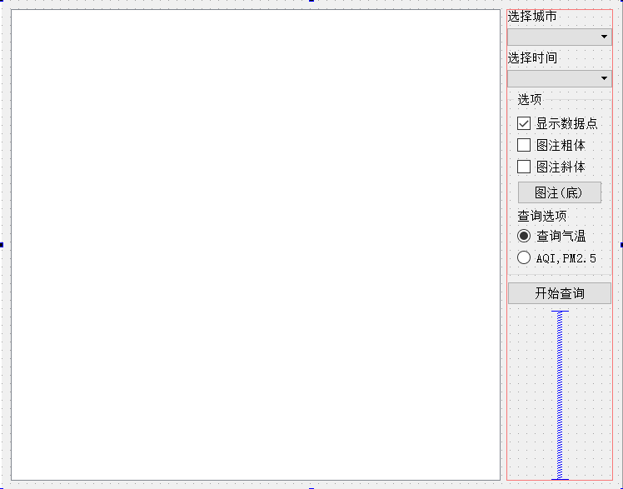
思路分析：
运用Qcreator创建用户界面
QComboBox
用于选择城市和时间
QChartView 用于显示图表
QGroupBox
选项组
QPushButton
连接槽函数，供用户点击
verticalSpacer
空格，用于布局

Slide 4
使用网络功能：
使用QNetworkAccessManager发起HTTP 请求
创建对象连接信号与槽函数
发起HTTP请求
处理槽函数处理数据
GET 请求获取Request-URL所标识的资源
POST 在Request-URL所标识资源后附加的新的数据
Tag 用于标记，便于找到需要的内容

Slide 5
HTTP返回状态码：
1xx：指示信息--表示请求已接收，继续处理
2xx：成功--表示请求已被成功接收、理解、接受
3xx：重定向--要完成请求必须进行更进一步的操作
4xx：客户端错误--请求有语法错误或请求无法实现
5xx：服务器端错误--服务器未能实现合法的请求

Slide 6
Tag标签：对标记文本的内容进行描述
<table> --表示一个表格
<tr> --表示一行
<td> <b>日期</b> </td> --表示一列
<td> <b>质量等级</b> </td>
<td> <b>AQI指数</b> </td>
<td> <b>当天AQI排名</b> </td>
<td> <b>PM2.5</b> </td>
<td> <b>PM10</b> </td>
<td> <b>So2</b> </td>
<td> <b>No2</b> </td>
<td> <b>Co</b> </td>
<td> <b>O3</b> </td>
</tr>
</table>

Slide 7
图表的绘制：
在.pro文件中添加chart模块：QT += charts
创建序列，坐标轴并进行设置、添加数据
连接信号与槽
开始按键响应槽函数
绘制返回数据类型的曲线（addLineSeries）

Slide 8
建立一个可响应的槽函数，请求日期
worker->setRequestDate(ui->comboMonth->currentText());
用connect()将信号与槽连接
connect(marker, &QLegendMarker::clicked, this, &mainWidget::handleMarkerClicked);

Slide 9
自定义类：
功能类：
(1)该类必须派生于 QObject 类或其子类；
(2) 在类声明的私有区声明 Q_OBJECT 宏
(3) 使用元对象编译器进行预处理。

Slide 10
运算符重载： 对已有的运算符重定义，赋予另一功能适应不同数据类型
QList<QDateTime>能用qDebug()输出，需重载”<<“运算符
QDebug operator<<(QDebug debug, QList<QDateTime> &time)
{
QDebugStateSaver saver(debug);// 对格式的更改限制当前作用域
for(j=0;j<time.size();j++)
{
debug.nospace() <<time.at(j)<<“\t”;
} //传入数据
return debug; //完成输出
}

Slide 11
流式文本读写访问
QStringList dataList;
QFile f(fName);
if(f.open(QIODevice::ReadOnly|QIODevice::Text)){ // 成功打开数据文件，则由文件中读取
qDebug().noquote()<<QString("数据由文件%1导入...").arg(fName);
QTextStream stream (&f);
while(!stream.atEnd())
dataList<<stream.readLine();// 数据导入完成，开始解析
parseData(dataList.join(splitter).simplified());
QStringList类辅助实现数据格式化输出
Simplified去掉首尾空格，简化中间空格
trimmed过滤掉两端空白符

Slide 12
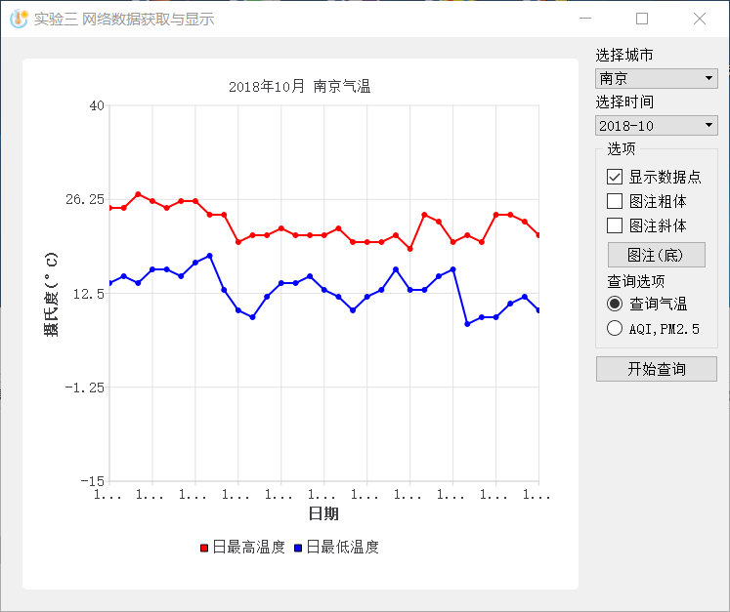
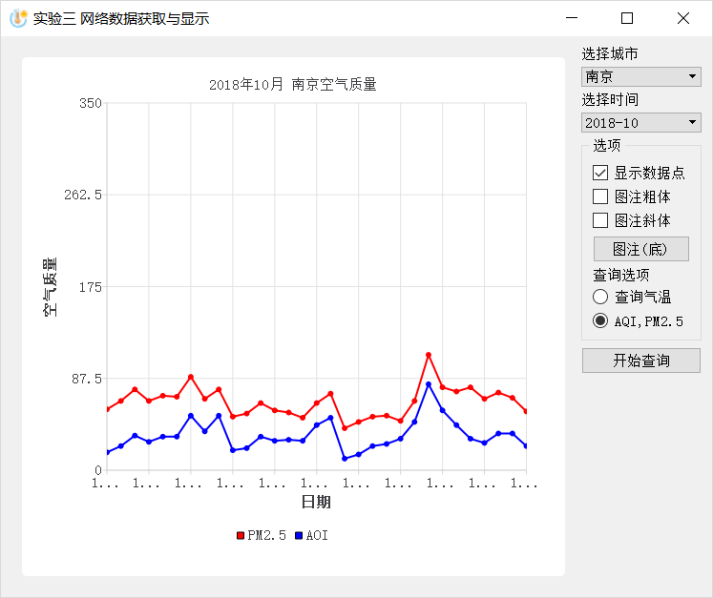
运行结果：

Slide 13
谢谢观看

